Slide 1


Trabajo final de la especialización:
Sistema electrónico de enclavamiento para cambios de vía ferroviarios
Ing. Martín Nicolás Menéndez - Especialización en Sistemas Embebidos
Directores: Dr. Ing. Ariel Lutenberg
Mg. Ing. Facundo Larosa

Slide 2
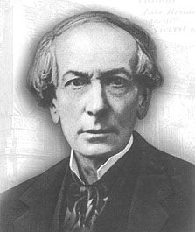
Él hará la unidad de la República mejor que todos los Congresos. Estos podrán declararla una e indivisible pero sin el camino de ﬁerro que acerque sus extremos remotos, quedará siempre divisible y dividida contra todos los Decretos Legislativos
Juan Bautista Alberdi (1810-1884).

Slide 3
CONICET-GICSAFe
Grupo de Investigación y Control para la Seguridad y Aplicaciones Ferroviarias

Slide 4
5% del PBI
+50 años
+5 millones de dólares
Se moviliza por ferrocarril
Antigüedad de las tecnologías
Costo de un sistema de enclavamiento

Slide 5

Sobre mi
Mg. Ing. Martin N. Menéndez
Ingeniero electrónico (UBA 2017)
Especialista en sistemas embebidos (UBA 2018)
Magister en sistemas embebidos (UBA 2020)
Miembro de GICSAFe desde diciembre 2017
Doctorando en ingeniería (PhD 2020-2025)
Becas: UBACyT(Maestría) y CONICET(PhD)
Actualmente diseñando un sistema electrónico de enclavamiento ferroviario.

Slide 6
Mg. Ing. Martin N. Menendez
Papers publicados
'Sistema contador de pasajeros en tiempo real mediante el procesamiento de beacons WiFi'. Congreso Argentino de Sistemas Embebidos, Córdoba, Argentina. (2018).
'Diseño de un sistema crítico de enclavamiento ferroviario implementado mediante FPGA'. Congreso Argentino de Sistemas Embebidos, Rosario, Argentina. (2019).
'Generación automática de modelos y código para sistemas electrónicos de enclavamiento ferroviario'. Congreso Argentino de Sistemas Embebidos, Rosario, Argentina. (2019).
‘FPGA implementation of a critical railway interlocking system’. IEEE Latin America Transactions, Vol. 18, No. 2, pp. 288-294. (2020).
‘Automatización del análisis y la generación de código de sistemas de enclavamiento en FPGA’. Congreso Argentino de Sistemas Embebidos, Modalidad virtual. (2020).
‘Modelling, Simulation and Code Generation for Electronic Railway Interlocking Systems’. IEEE Latin America Transactions, Vol. 19, No. 1, pp. 155-162. (2021)
‘Automatic generation of VHDL code for a railway interlocking system’. International Journal of Embedded Systems, (en prensa). (2021)

Slide 7



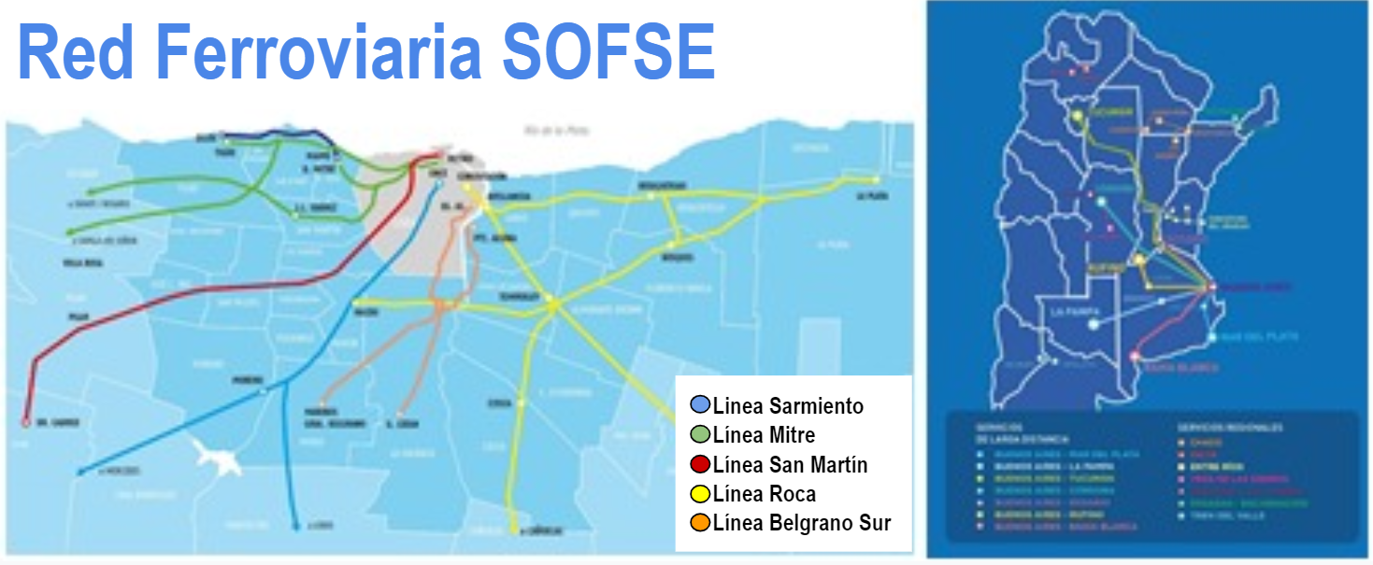
Origen
En 2016 nos contactó la Subgerencia de Desarrollo y Normas Técnicas de Trenes Argentinos (SOFSE), la segunda mayor empresa pública con 23.000 empleados.
https://www.argentina.gob.ar/transporte/trenes-argentinos/transparencia/estadisticas-ferroviarias

Slide 8
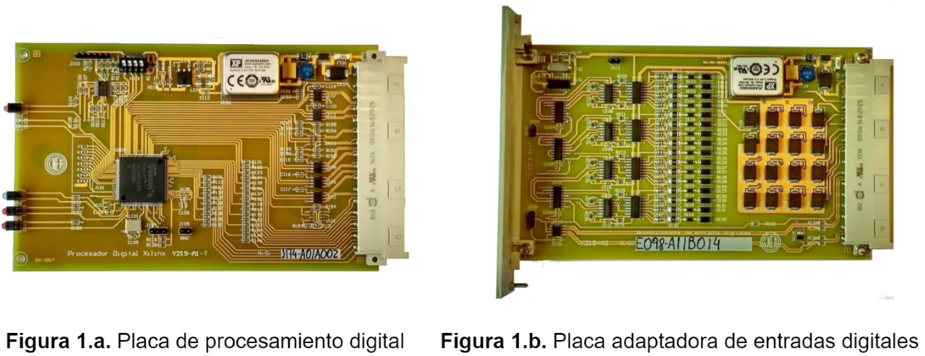
UNSAM
Placa de procesamiento digital
Placa adaptadora de entradas digitales

Slide 9
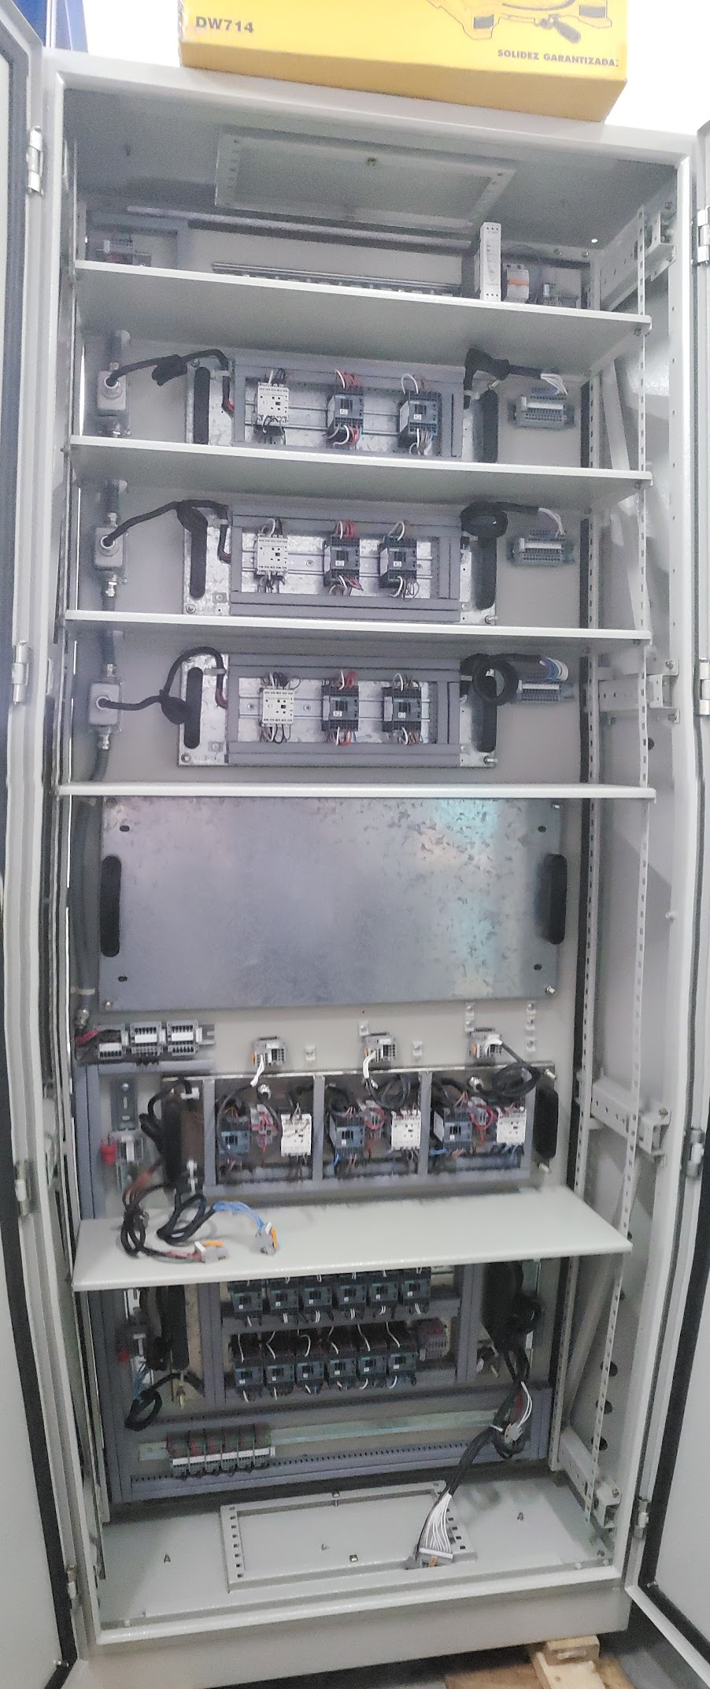

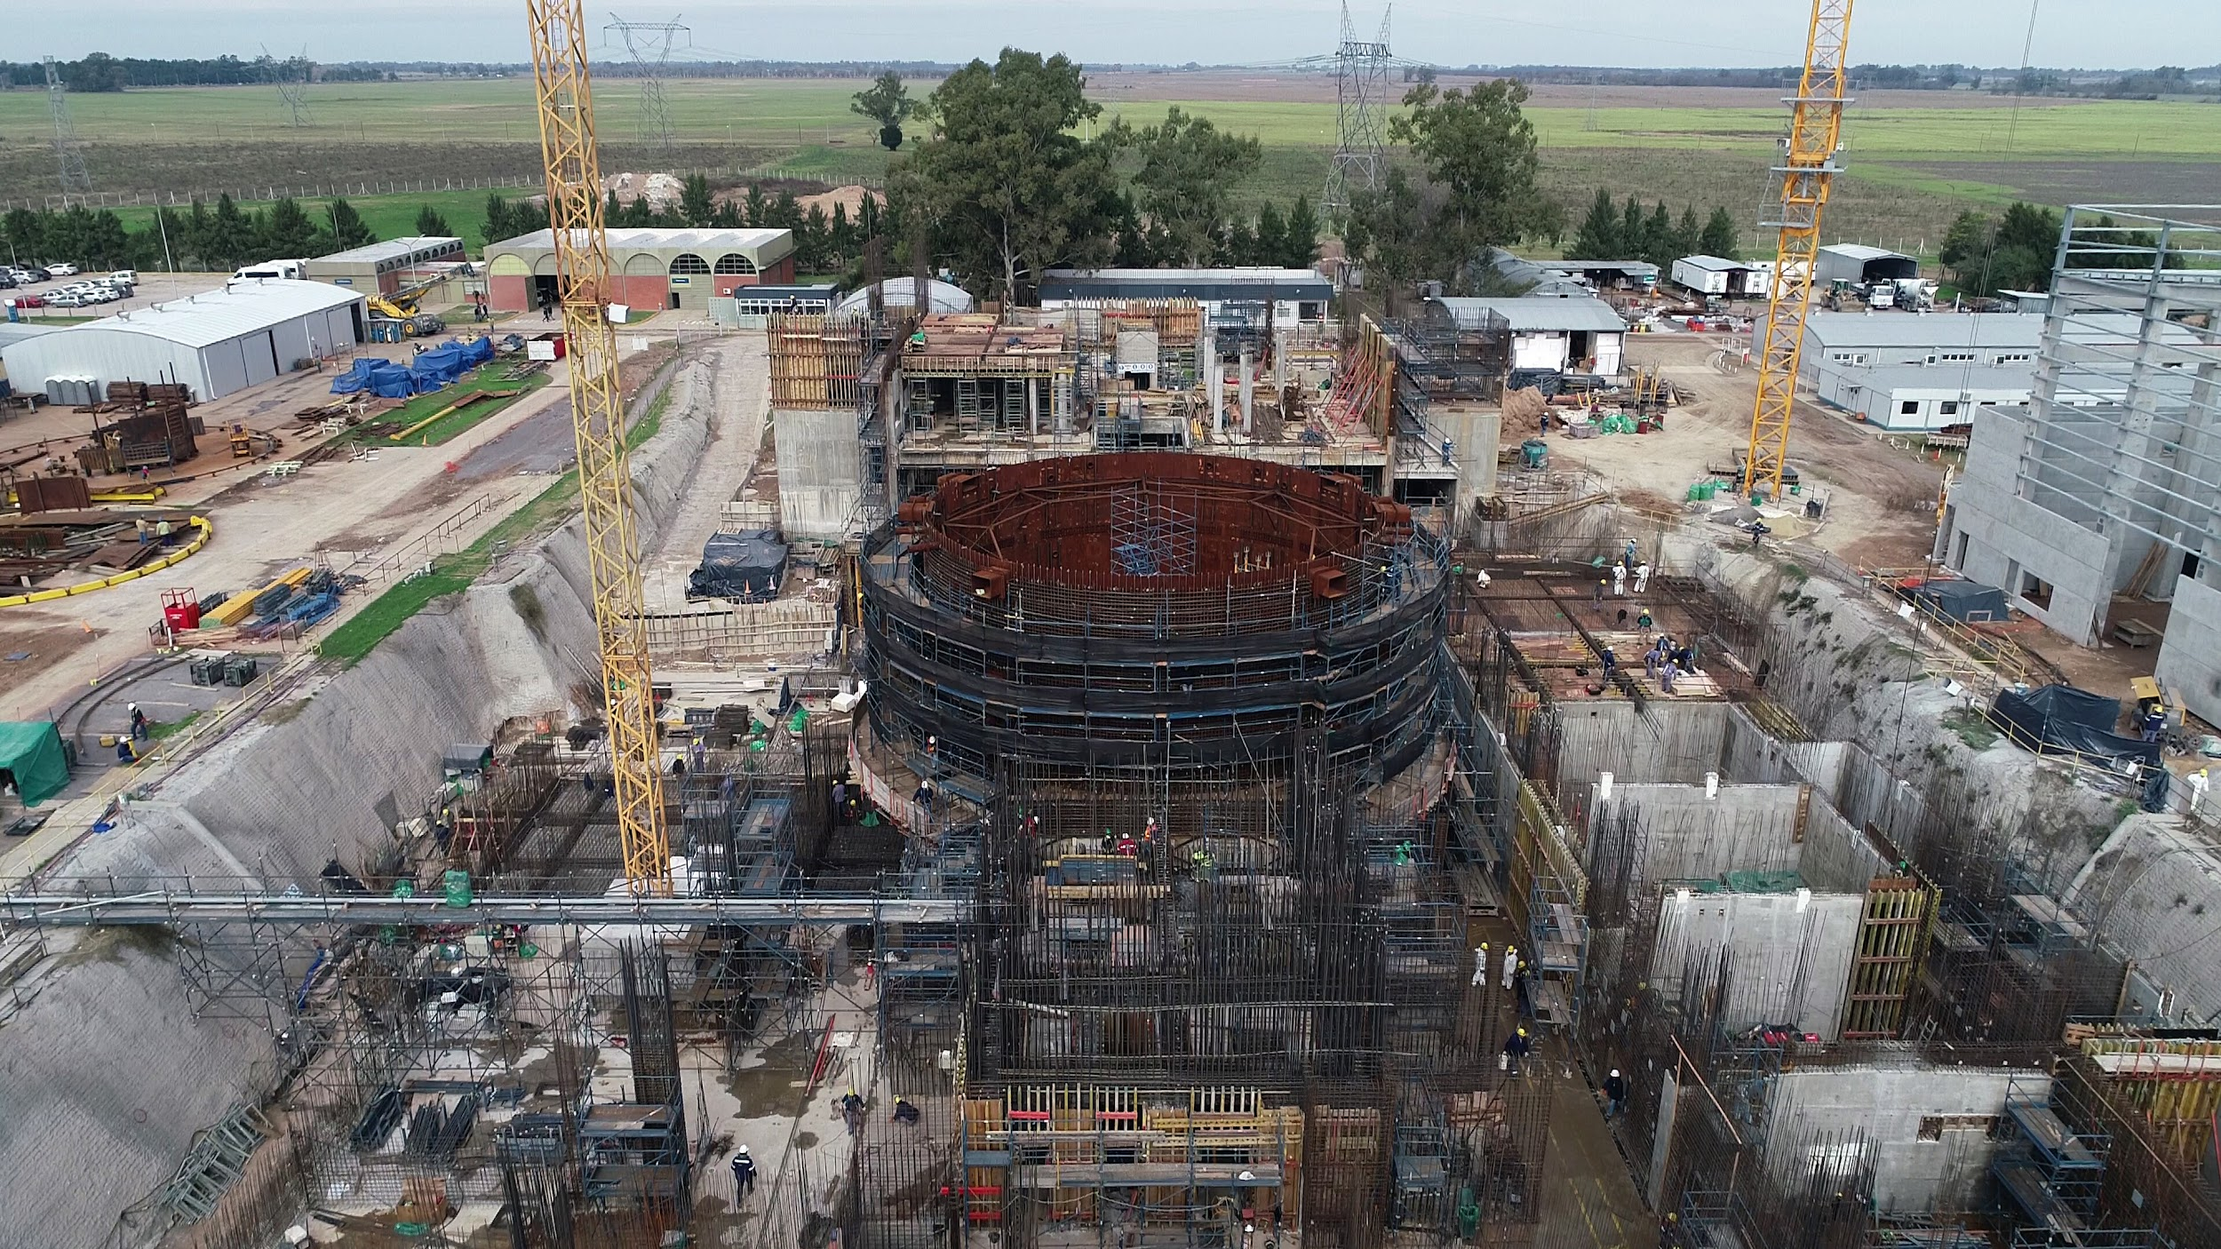
CNEA
Experiencia desarrollando sistemas críticos.
Actualmente colaborando con GICSAFe.
Comisión Nacional de Energía Atómica

Slide 10
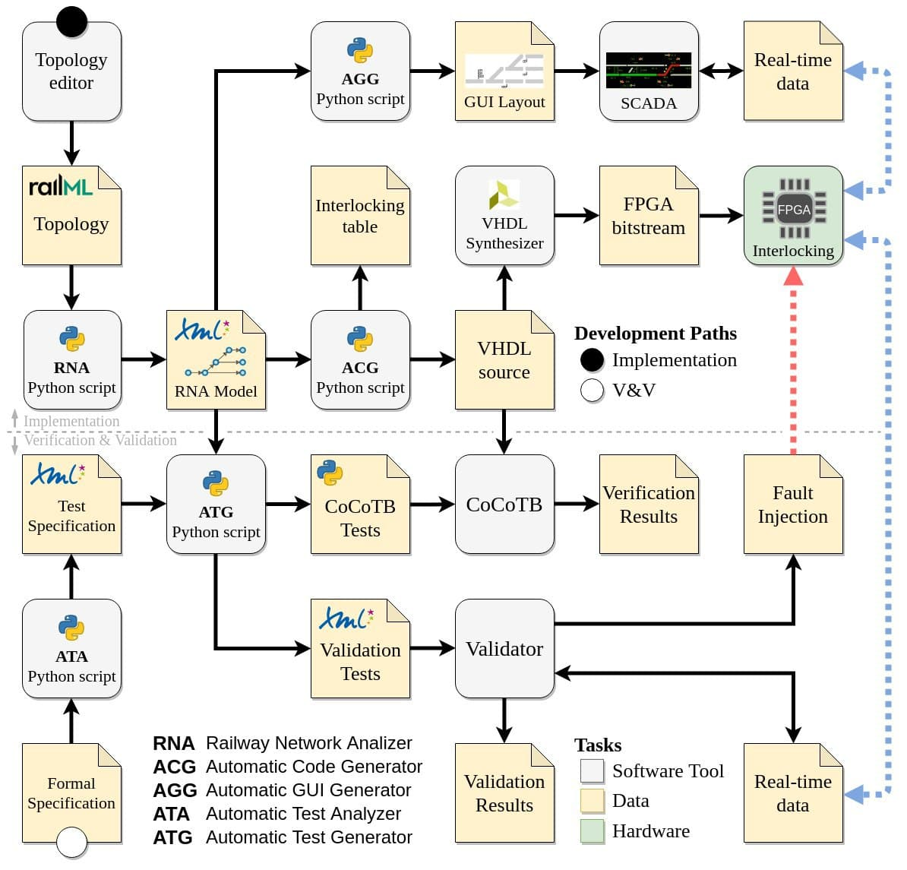
Hoja de ruta
Martín Menéndez
Santiago Germino

Slide 11
Introducción
1
Estado actual de la red ferroviaria

Slide 12
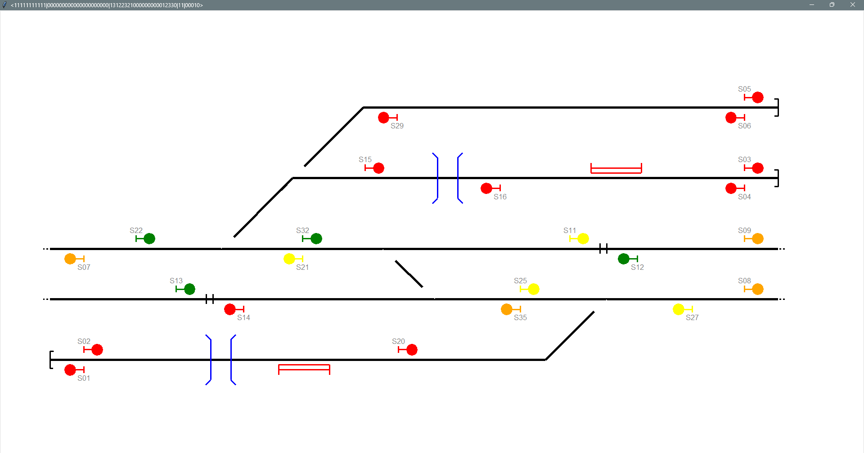
Titulo

Slide 13
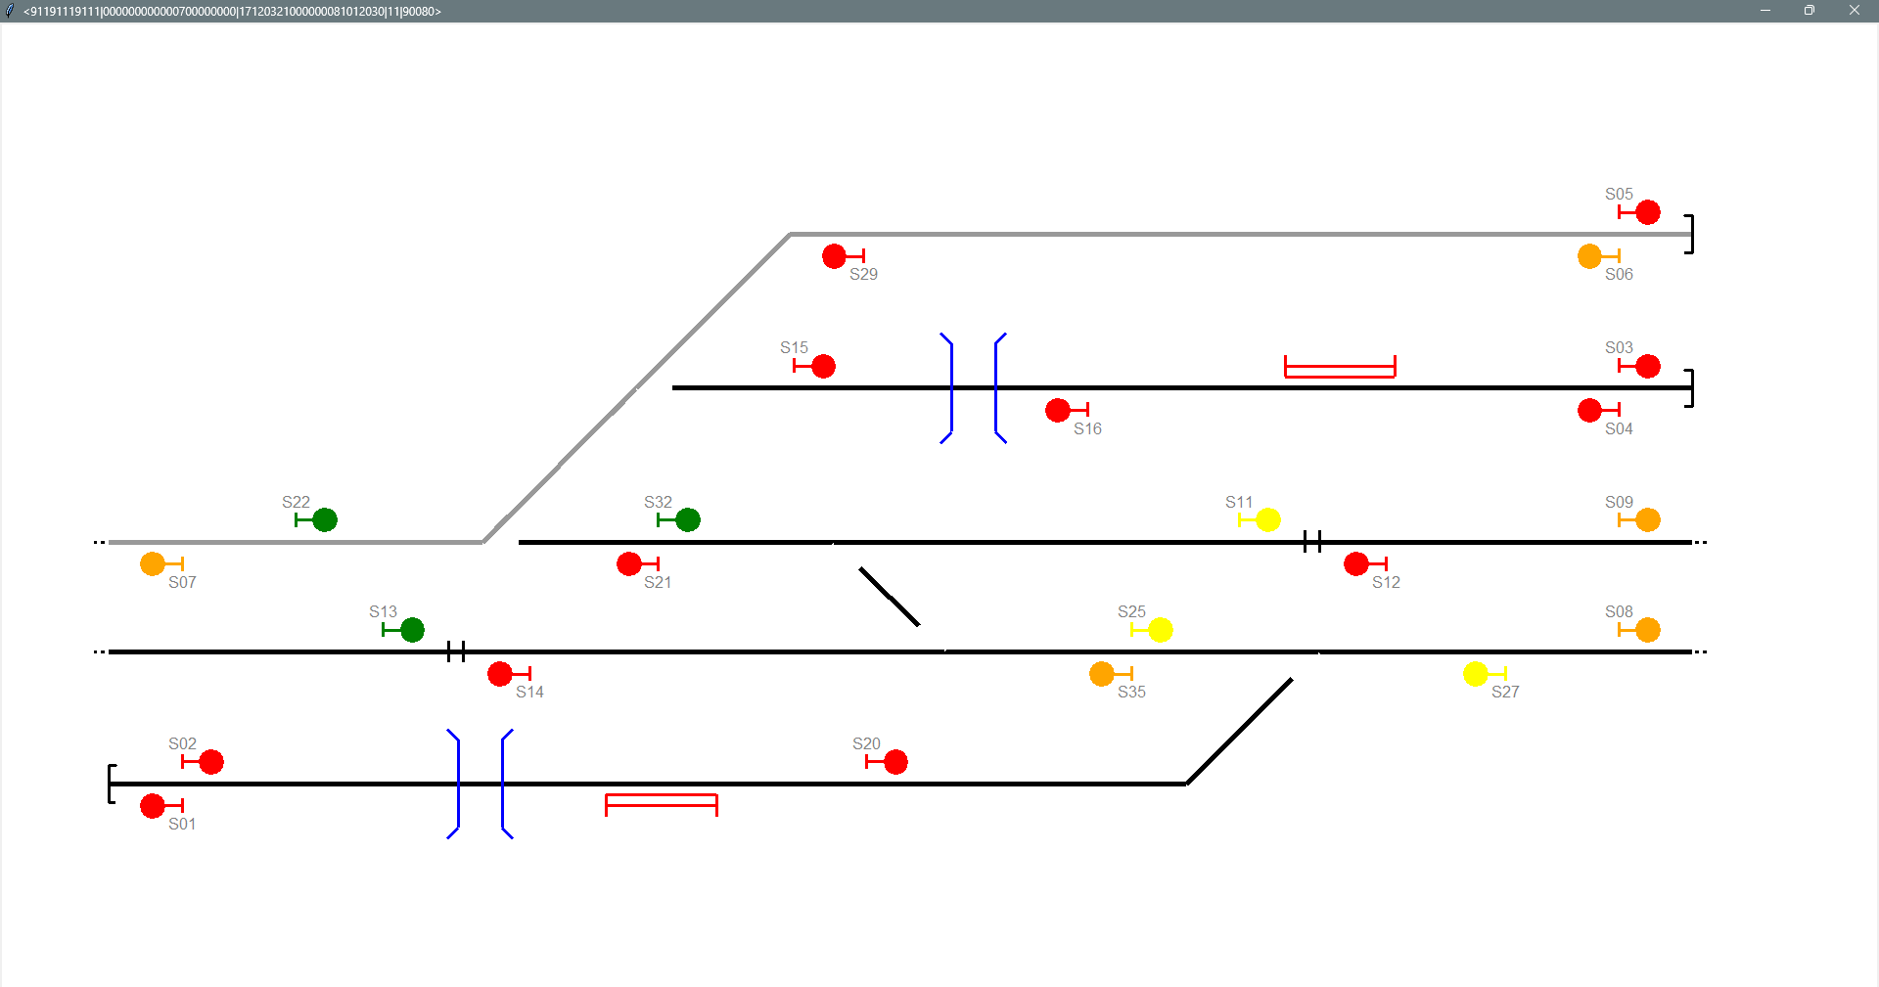
Titulo

Slide 14
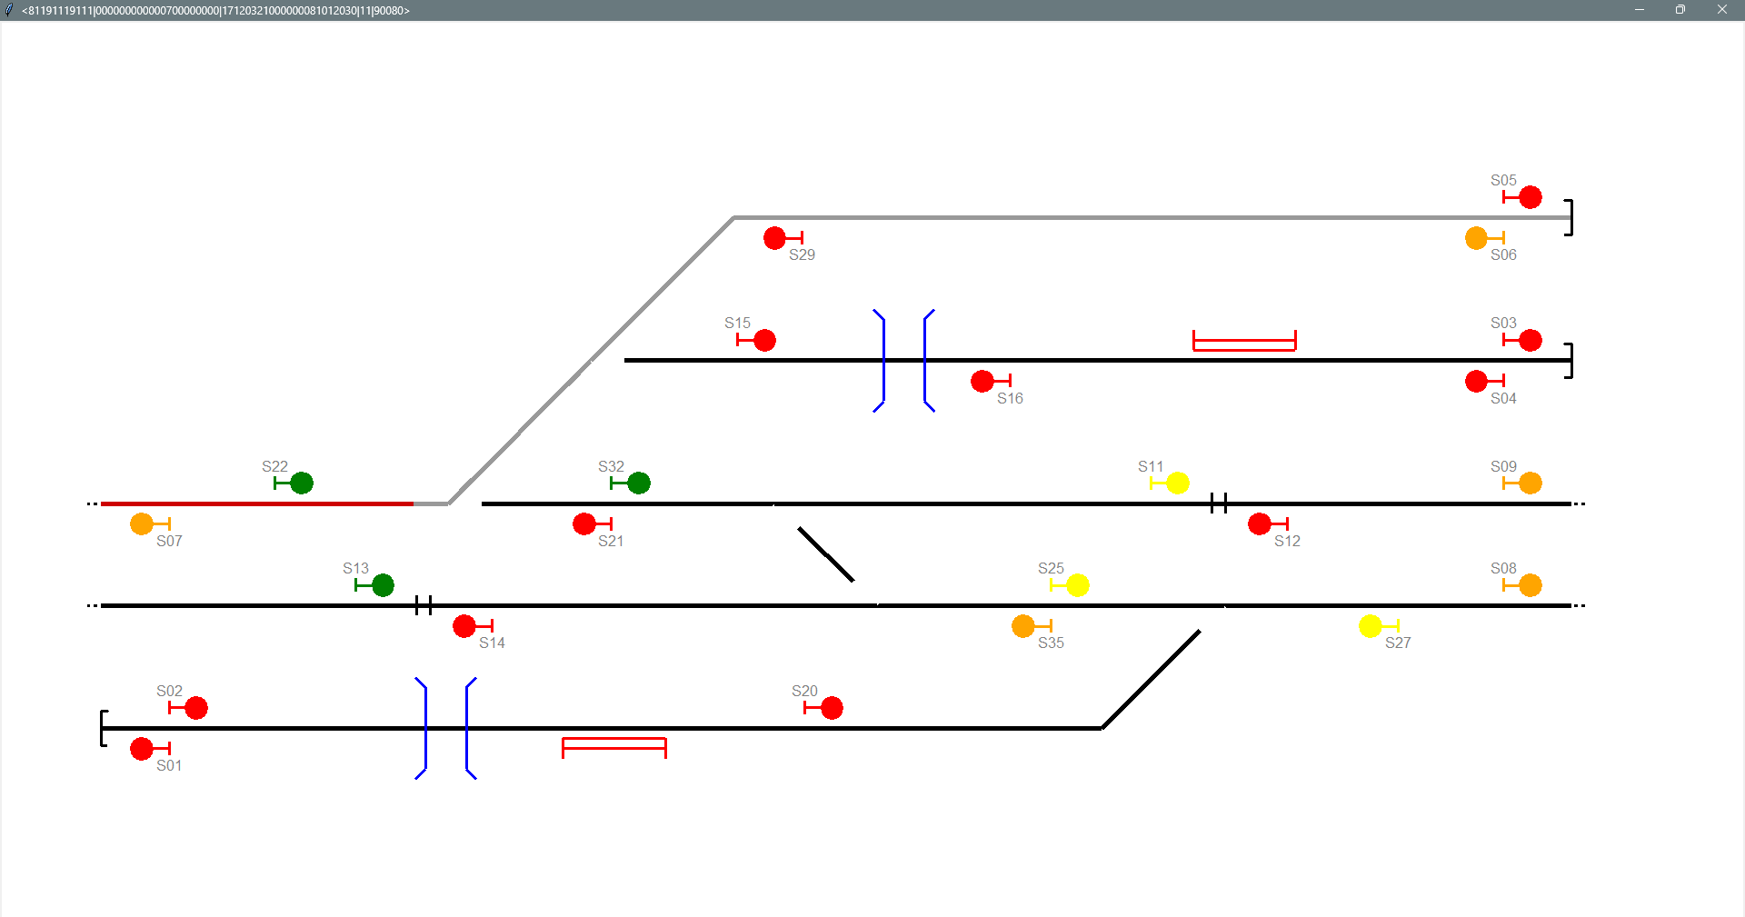
Titulo

Slide 15
Titulo

Slide 16
Titulo

Slide 17
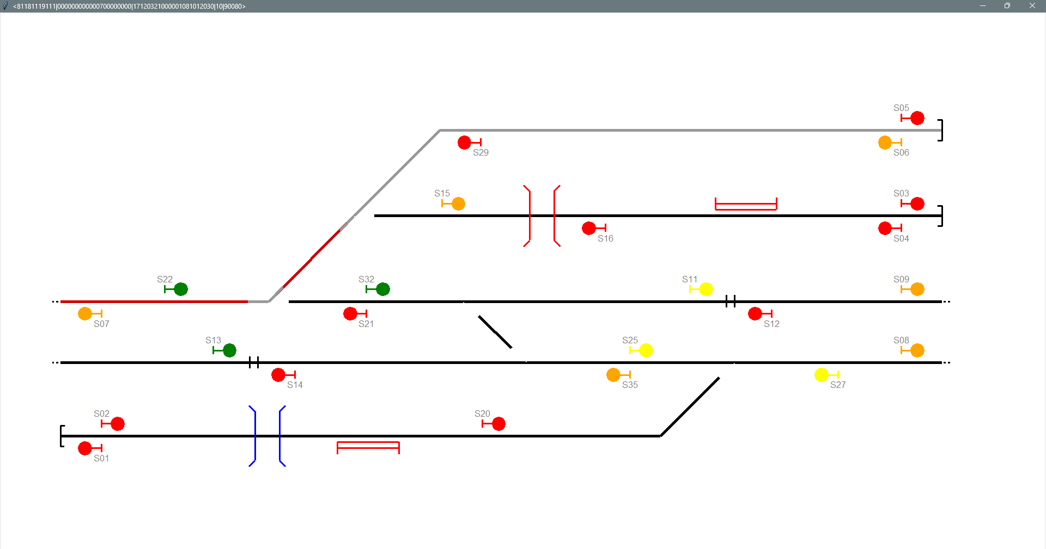
Titulo

Slide 18
Titulo

Slide 19
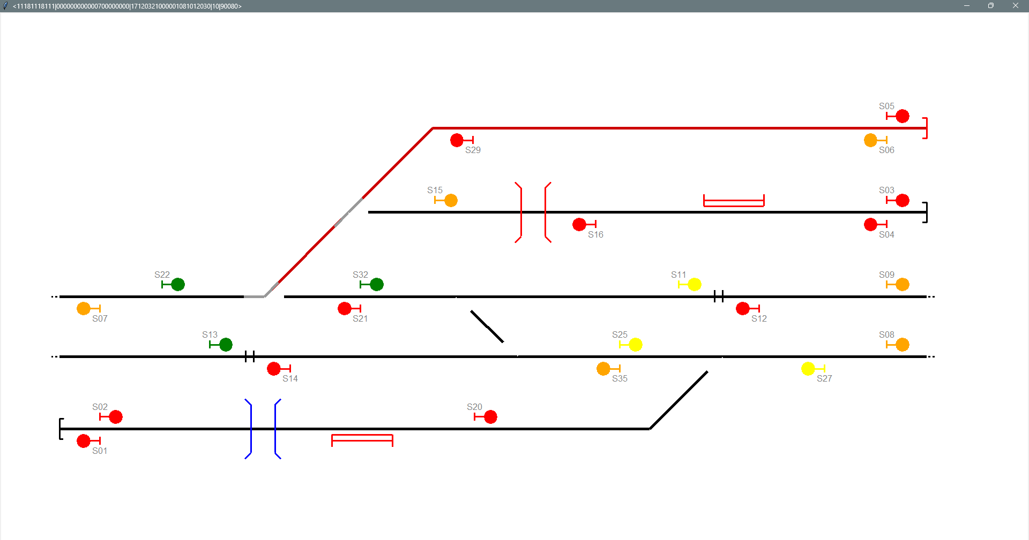
Titulo

Slide 20
Titulo

Slide 21
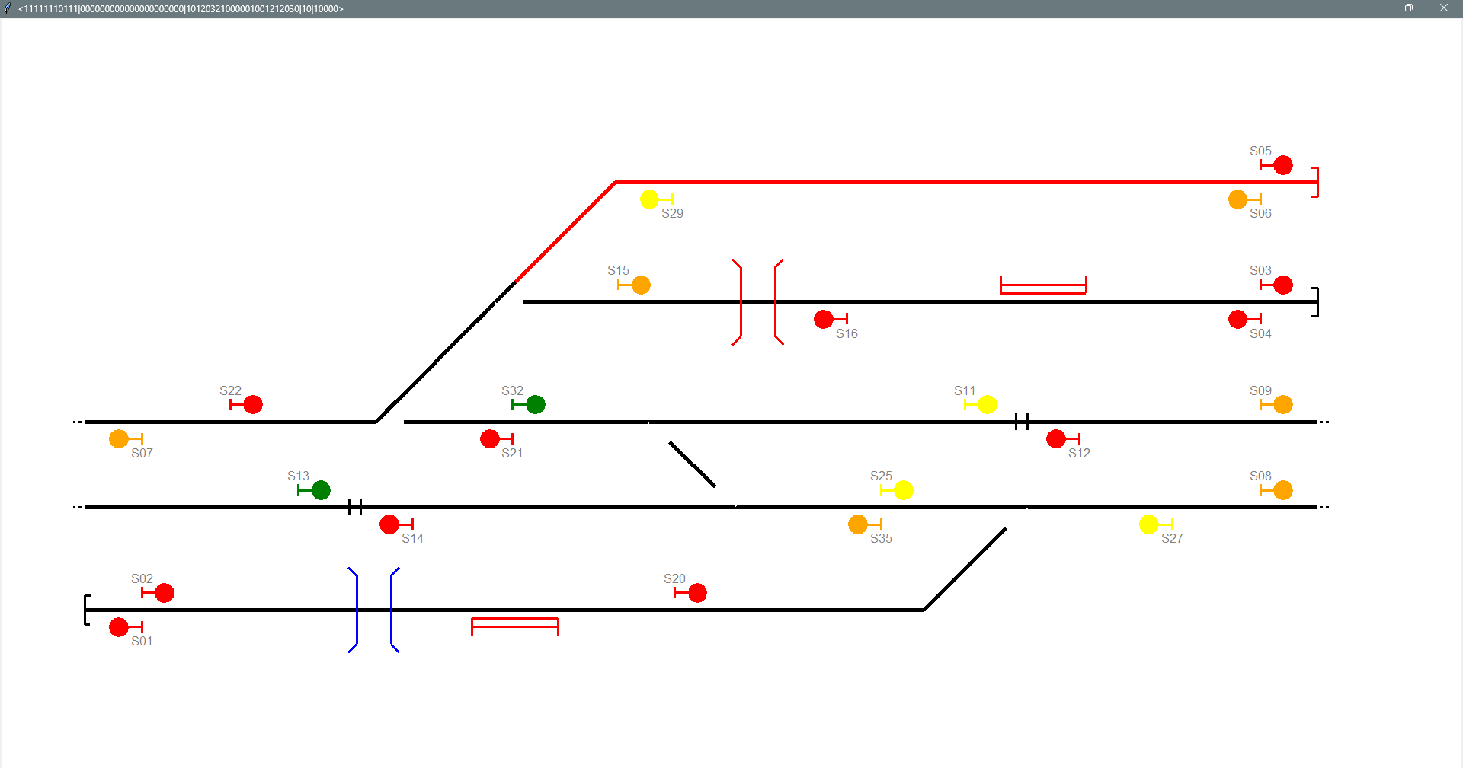
Titulo

Slide 22
Titulo

Slide 23
Titulo

Slide 24
Titulo

Slide 25
Titulo

Slide 26
Titulo

Slide 27
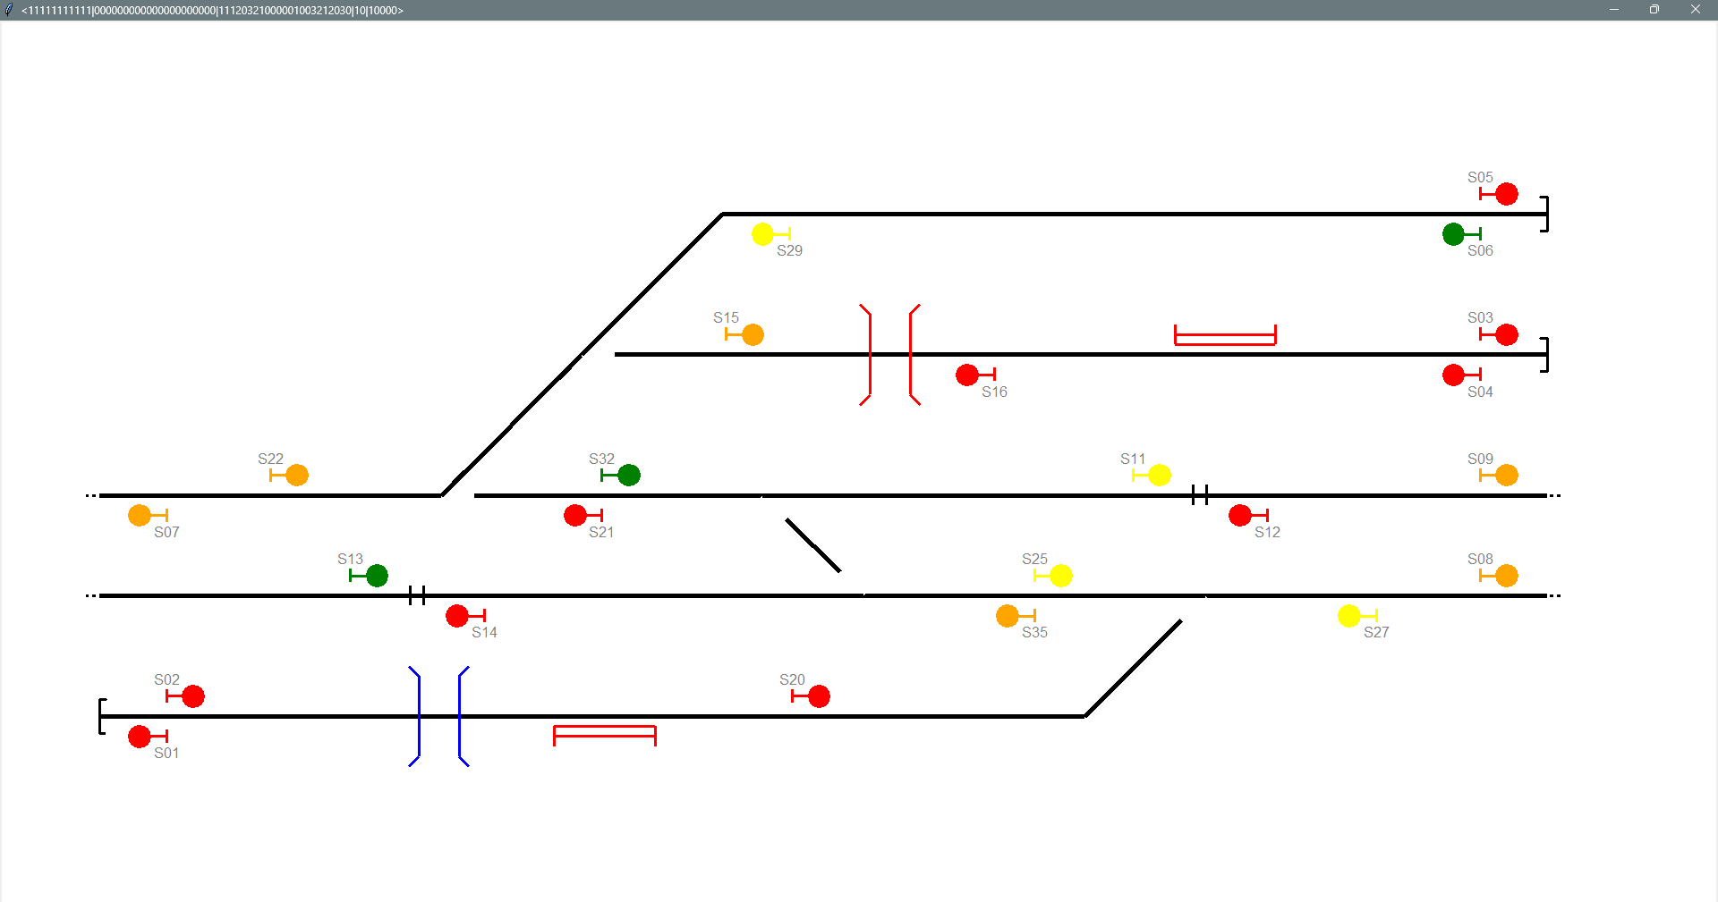
Titulo

Slide 28
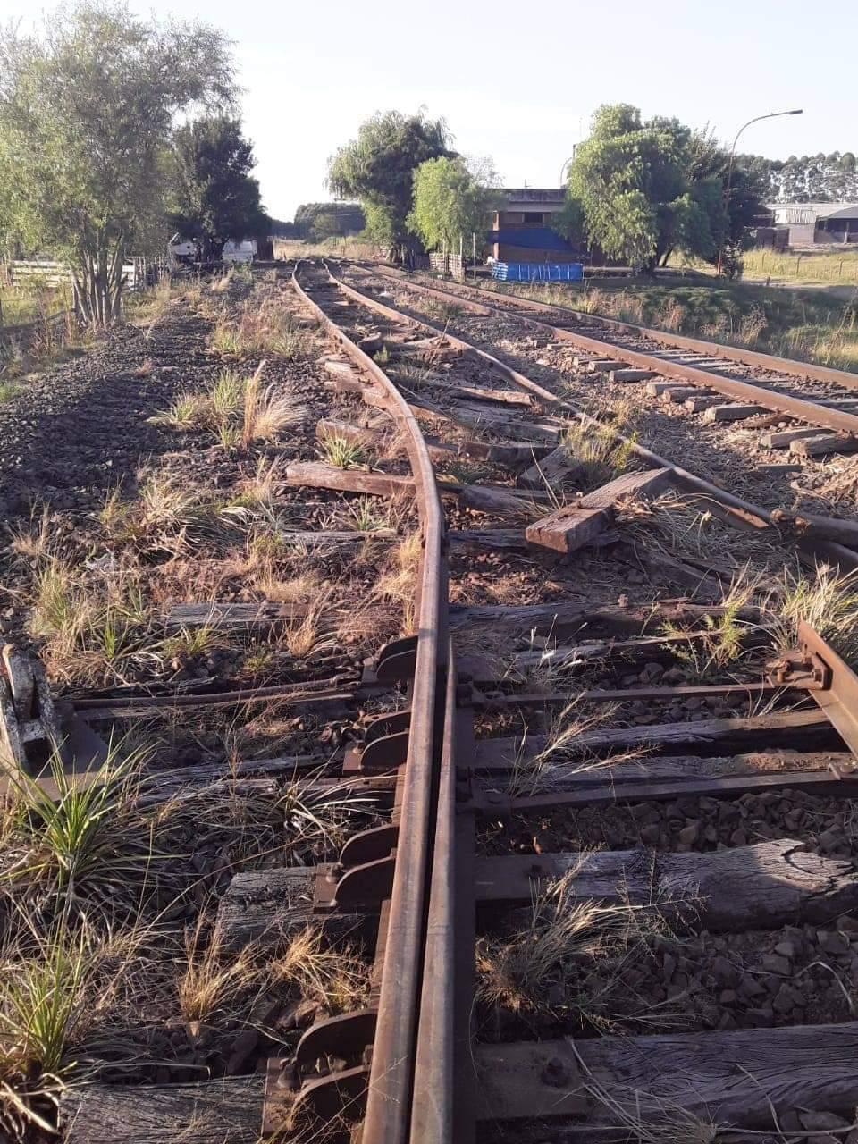
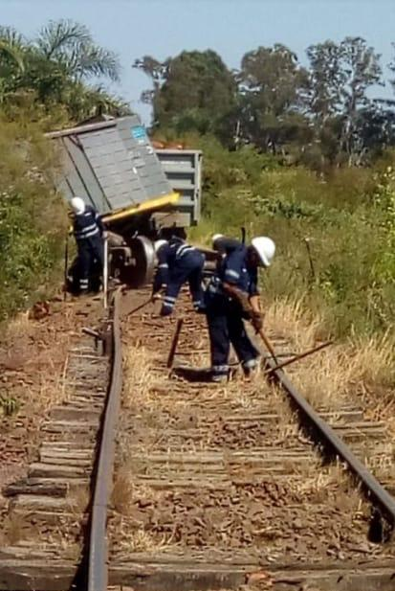
Red ferroviaria argentina
La red ferroviaria requiere diversas mejoras.
En particular, en los sistemas para evitar colisiones de trenes.

Slide 29
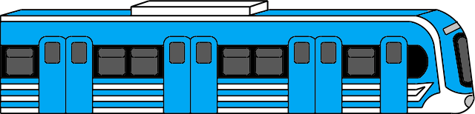
Red ferroviaria - Bypass
¡Necesitamos “algo” para evitar colisiones!
A
B
Circulación en ambas direcciones utilizando solo una vía.
Sirve para cubrir largas distancias con vías simples.

Slide 30
Estación ferroviaria típica
¡Necesitamos controlar las barreras!
Estación
Permite viajar en ambos sentidos

Slide 31
Hub ferroviario típico
Taller ferroviario
Estación
Estación
Estación
¡Necesitamos coordinar trenes en simultáneo!

Slide 32
Terminal ferroviaria típica
Estación
Estación
Estación
Estación
¡Necesitamos coordinar trenes en simultáneo!

Slide 33


Necesitamos generar automáticamente la solución

Slide 34
Sistema ferroviario
2
Componentes principales

Slide 35
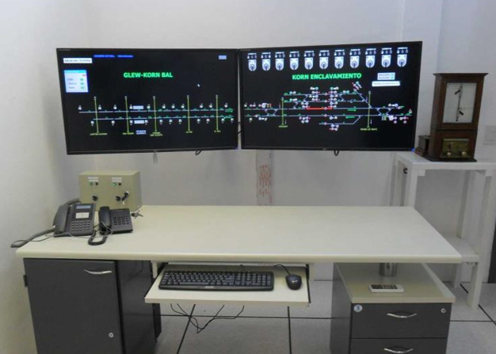
Mesa de mando
Mover cambios.
Comandar señales.
Establecer/ cancelar rutas.
Constituidos por HMI.
Puede tener automatismos.
NO es crítico.

Slide 36
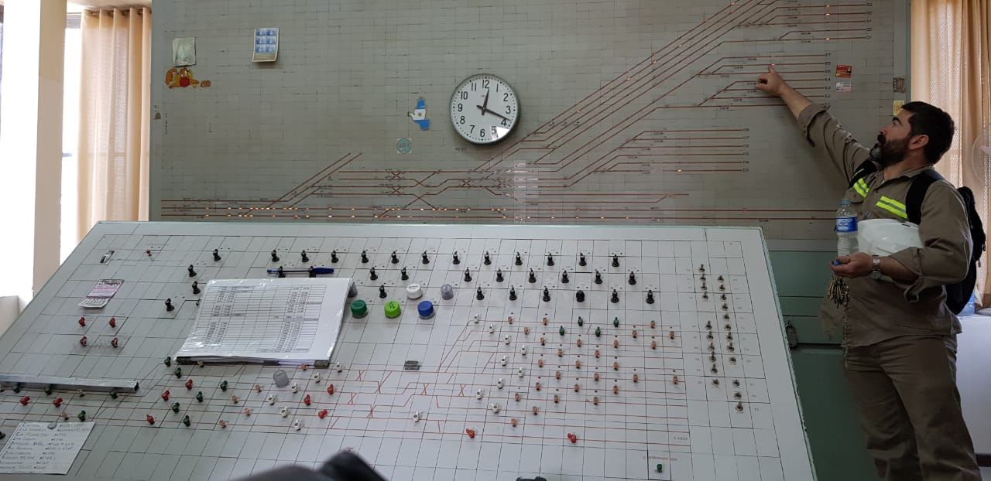
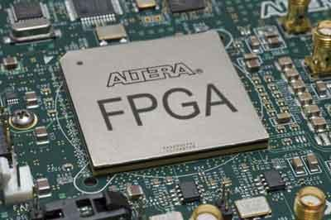
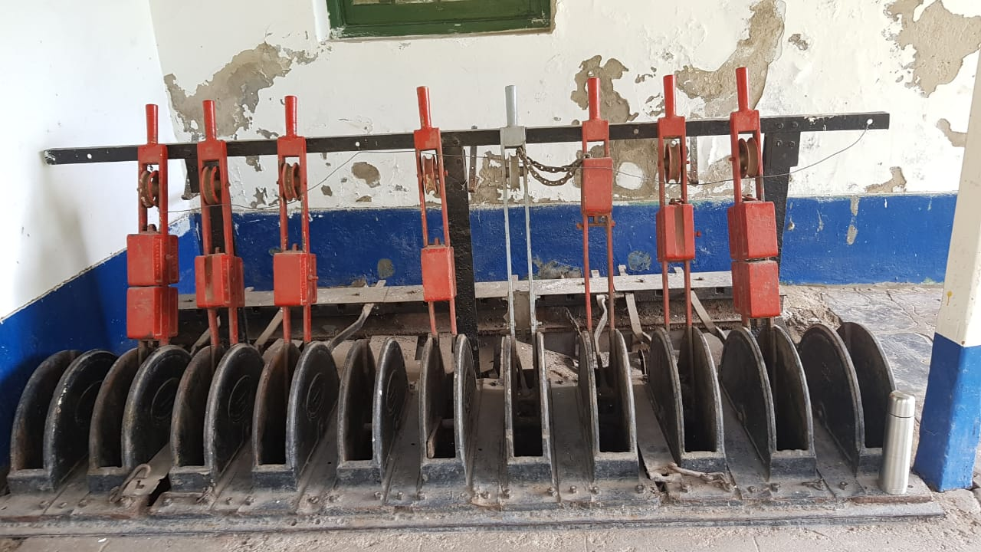
Tecnologías de enclavamientos
Clave para evitar las colisiones
Mecánico
Electromecánico
Eléctronico

Slide 37
Sistema de enclavamiento ferroviario
Un sistema de enclavamiento ferroviario puede costar decenas de millones de dólares.
El sistema de enclavamiento tiene que proteger al tren de colisiones desde atrás, coordinar todo el señalamiento (señales ferroviarias, barreras, cambios de vías) y evitar descarrilamientos.

Slide 38
¿Qué es una tabla de enclavamientos?
Ruta: camino entre dos semáforos consecutivos.
D
 | Señal inicial | Señal final | Cambio | Ruta bloqueante
R1 | A | C | N | R2 R3 R4
R2 | B | D | R | R1 R3 R4
R3 | C | A | N | R1 R2 R4
R4 | D | B | R | R1 R2 R3
A
C
B
R2
R1
D
A
C
B
R4
R3

Slide 39
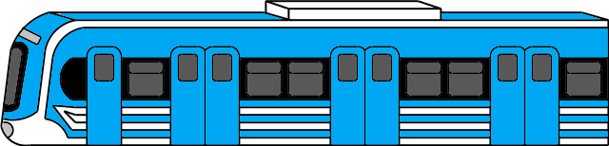
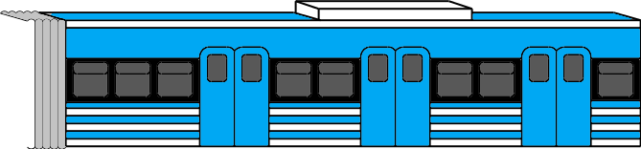
Circuitos de vías
Ocupado (0:GND)
Libre (1:VCC)
1
1
1
1
0
1
0
0
1
Usado para conocer dónde PODRÍA estar un tren.

Slide 40
Señales ferroviarias
No todas las secciones tienen.
Algunas tienen más de una.
Usadas para proteger a la formación de colisiones o descarrilamientos.

Slide 41
Clasificación
Señales de tres aspectos
Vía libre: Autoriza a seguir la marcha y la próxima está a vía libre o precaución.
Precaución: La próxima señal está a peligro.
Peligro: Obliga a parar.
Señales de dos aspectos
Vía libre: Autoriza a seguir la marcha.
Peligro: Obliga a parar.
También hay señales absolutas, de distancia, de entrada/salida, automáticas o semiautomáticas, o maniobras.

Slide 42
Para-trenes (Automatic Train Stopping - ATS)
El ATS detendrá el tren evitando accidentes
ATS
ATS
ATS
ATS
En algunas situaciones funciona como un interruptor de hombre muerto.

Slide 43

Pasos a nivel
Secciones definidas en base al “resbalamiento”
Cruce peatonal
Cruce vehicular

Slide 44
Cambios de vías
Permite acceder a diferentes vías.
Posición normal: circulación directa.
Posición reversa: circulación ramificada

Slide 45
Señales de la máquina de cambios
Comando: Normal
Indicación: Normal
Correspondencia: Normal
Lo que pido al sistema
Lo que leo del campo
Estado asumido
Comando: Normal
Indicación: Reverso
Correspondencia: Ninguna

Slide 46
Función del sistema de enclavamiento
Mantener una distancia de seguridad entre los trenes.
Proteger a los trenes en cruces y cambios.
Evitar descarrilamientos asegurando los cambios.
Regular la circulación de los trenes.
Vinculan elementos de señalización.
Lógica de control vital.
Garantizar comportamiento fail-safe.
Los enclavamientos en Argentina tienen entre 40 y 100 años de uso.

Slide 47
Fail-Safe
Puedo hacer un sistema vital con componentes comerciales? NO!
Si ocurre una falla
SIN efectos fatales
Puede ser más restrictivo
Un sistema es vital si para todos sus modos de falla no existe ninguno fatal.

Slide 48
Markup languages
1
Describing hierarchies

Slide 49
HMTL - HyperText Markup Language
<!DOCTYPE html>
<html>
<head>
<title>This is a title</title>
</head>
<body>
<div>
<p>Hello world!</p>
</div>
</body>
</html>
Web Browsers

Slide 50
XML - Extensible Markup Language
<breakfast_menu>
<food>
<name>Belgian Waffles</name>
<price>$5.95</price>
<description>Two of our famous Belgian Waffles with plenty of real maple syrup</description>
<others calories = 650>
</food>
<food>
<name>Strawberry Belgian Waffles</name>
<price>$7.95</price>
<description>Light Belgian waffles covered with strawberries and whipped cream</description>
<others calories = 900>
</food>
</breakfast_menu>
General structures

Slide 51



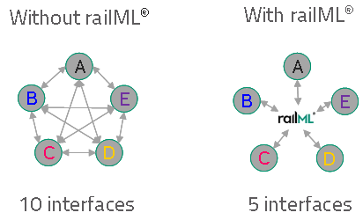




railML - Partners

Slide 52
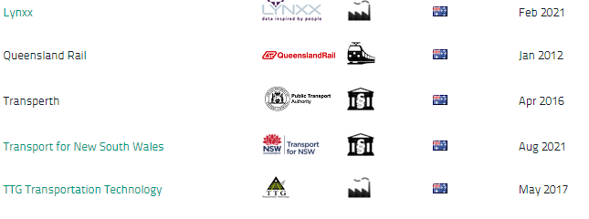
railML - Local partners

Slide 53
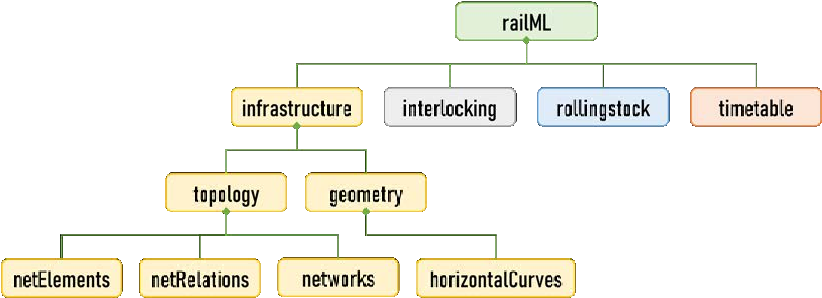
railML - Schemas
Link

Slide 54
railML 2.0 vs railML 3.0
2
Functional vs geographical approach

Slide 55
RailTopoModel
Railway Network
Macro
Meso
Micro
Levels
Topology
Physical Objects
Immaterial Objects
Logical Objects
Lines
Tracks
Nodes
Signalling
Interlocking
...
Rails
Stations
Bridges & Tunnels
Signal & Balises
...
Speed limits
Radio coverage
...
Dimensions and properties attached to all functional objects
Positioning System
Geometry
Time
Project
Intrinsic
Geographic
Schematic
Math/curves
Polylines
...
Creation & Update
Validity
...
Project
Scenarios
...

Slide 56
RailTopoModel - Stacks
...
Routes
Actual routes
Interlocking
Logical and wired behavior
Installations & properties
Tracks, switches, signals, bridges, gauge, slopes, speed limits
Logical paths
Oriented network
Topology
Wired network

Slide 57
RailTopoModel - Graph
Graph model of Topology
Usual view
Topology
B
B
1
3
A
A
C
C
2
netElement = Node
netRelation = Edge

Slide 58
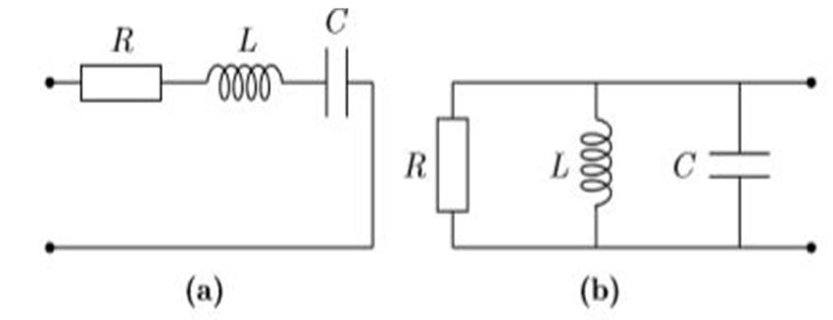
RLC circuits
Both have the same componentes but it is their topology what determines its general behaviour

Slide 59
RailTopoModel - Levels
Micro
Detailed tracks
Division & Aggregations
Operational Point 1
Operational Point 2
Meso
OPs connected by tracks
Aggregations
SoL1
Operational Point 1
Section of Line 2
Operational Point 2
SoL3
Macro
OPs & sections of lines

Slide 60
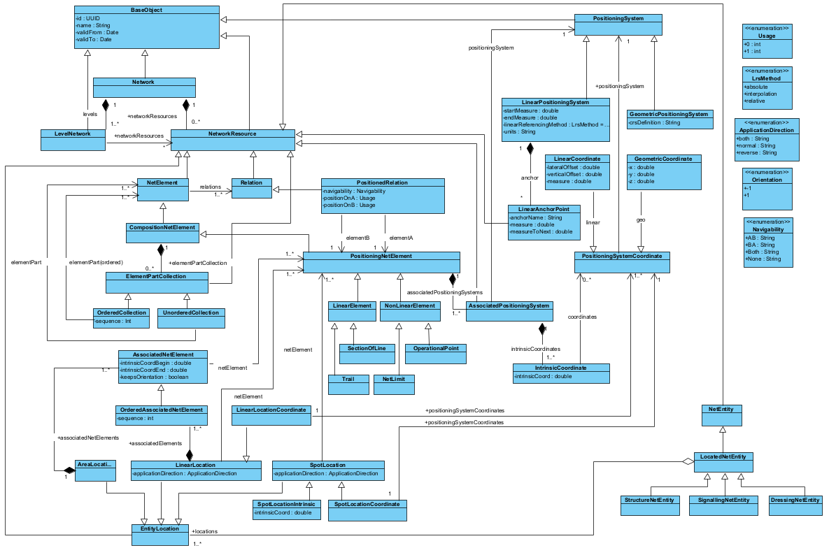
RailTopoModel - Classes

Slide 61
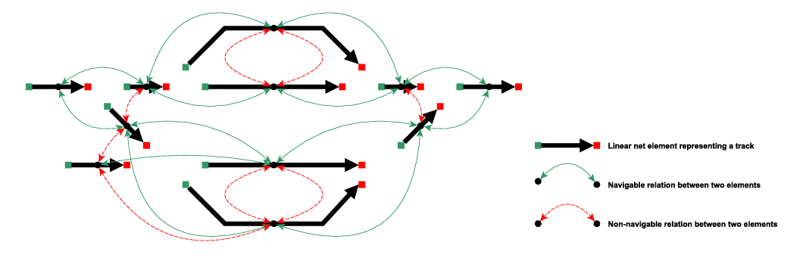
Graph network
We can model every brick and we know how to connect them … It’s like playing Lego!

Slide 62
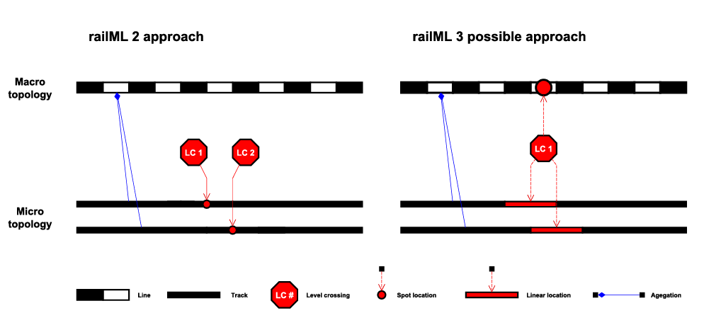
railML 2.0 vs railML 3.0

Slide 63
Funcional vs Geográfico
3
CISC vs RISC: enfoques en enclavamientos

Slide 64
Modelado del sistema
Los circuitos de vías son de solo lectura.
Circuitos de vías
Señales ferroviarias
Señales ferroviarias
Sistema de enclavamiento ferroviario
Cambios de vías
Cambios de vías
Pasos a nivel
Pasos a nivel
CISC: Complex Instruction Set Computing | RISC: Reduced Instruction Set Computing

Slide 65
CISC: el enfoque funcional
“¡Una ruta para dominarlas a todas!”
J.R.R Tolkien
Circuitos de vías
Señales ferroviarias
Señales ferroviarias
Cambios de vías
Cambios de vías
Rutas
Pasos a nivel
Pasos a nivel
Tabla de enclavamiento

Slide 66
CISC: el enfoque funcional
Necesitamos bloques MÁS GRANDES!
Complejidad
Notes:
Grandes = más recursos

Slide 67
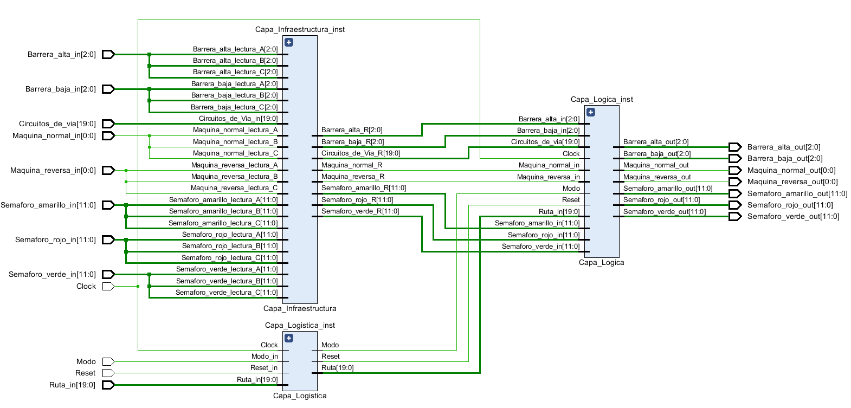
Enfoque funcional
No es escalable
No es mantenible
No es testeable

Slide 68
RISC: el enfoque geográfico
“¿Rutas? A donde vamos no necesitamos rutas.”
Dr. Emmett Brown
Circuitos de vías
Señales ferroviarias
Señales ferroviarias
Cambios de vías
Cambios de vías
Pasos a nivel
Pasos a nivel
¿Puede un auto moverse sin un camino? SI
¿Puede un tren moverse sin una vía? NO

Slide 69
Topologías ferroviarias y redes de grafos
K
L
M
La información principal es la conexión entre las secciones
G
H
I
J
A
B
C
D
E
F
K
L
M
G
H
I
J
A
B
C
D
E
F

Slide 70
Analizador de redes ferroviarias
Criterio de clasificación desarrollado en el marco de este trabajo.
Nodo extremo
K
L
M
Nodo cambio raíz
G
H
I
J
Nodo cambio complemento rama
Nodo cambio complemento directo
A
B
C
D
E
F
Nodo simple
Podemos modelar cada bloque y sabemos cómo conectarlos …
Es como jugar Lego!!

Slide 71
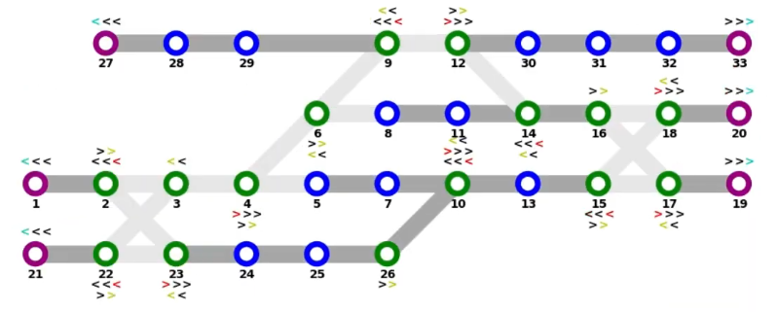
Analizador de redes ferroviarias
Implementado en Python en el marco de este trabajo.
https://www.youtube.com/watch?v=MFB-p1IhvYs

Slide 72
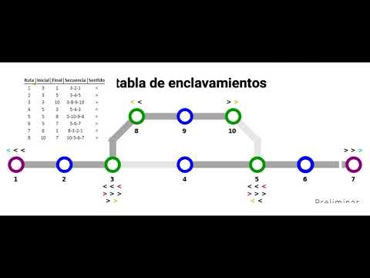
Analizador de redes ferroviarias
Implementado en Python en el marco de este trabajo.

Slide 73
RISC: el enfoque geográfico
Necesitamos MÁS bloques!
Complejidad

Slide 74
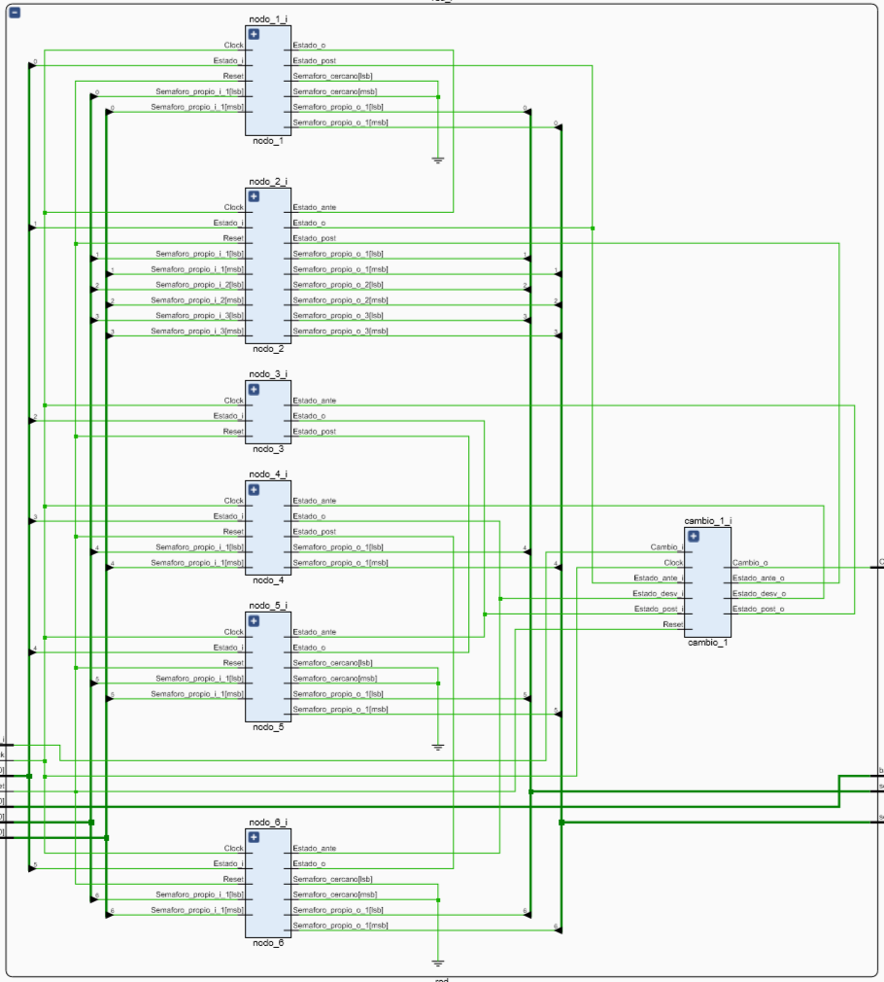
Grafo implementado en bloques
Cada uno de los nodos se procesa de forma concurrente.
Tal como ocurre en la realidad.

Slide 75
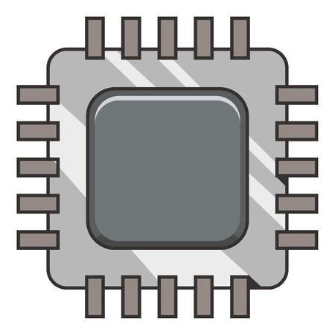
Criterio de selección de plataforma
Es esencial utilizar redundancias 2oo3
¡La cantidad de componentes crece enormemente!
μC
Necesitamos más de 1 uC.
Difícil de asegurar determinismo.
Difícil de determinar la latencia.
Más conveniente para redundar.
Determinístico, es HW puro.
Mayor control de la latencia.
Concurrencia real.

Slide 76
Enfoque geográfico - Consideraciones
Difícil de implementar
Modular
Completo
Testing a priori
Depende de la topología
Minimo uso de memoria
Mayores chances de ser sintetizable
Procesar el grafo puede ser complejo.
Define TODAS las posibles circulaciones.
Test completos. Certificado una vez.
Escalable.
Redundable.

Slide 77
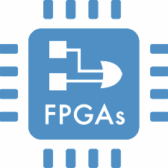
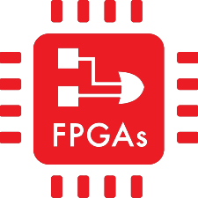
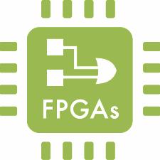
Flujo de trabajo
Grafo
Redundancia
Disponibilidad
Layout
(Safety Integrity Level)
SIL 4
Lógica
Validación
Mitigación de fallas de causa común
Diversidad
Tabla de enclavamiento
VHDL

Slide 78
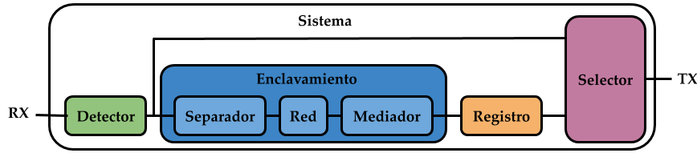
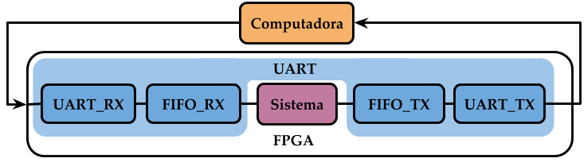
Enfoque geográfico - Arquitectura propuesta
Diseño propuesto en el marco de este trabajo.

Slide 79
Conceptos accesorios
4
Funcionalidades del enclavamiento

Slide 80
Señales de la máquina de cambios
Comando: Normal
Indicación: Normal
Correspondencia: Normal
Lo que pido al sistema
Lo que leo del campo
Estado asumido
Comando: Normal
Indicación: Reverso
Correspondencia: Ninguna

Slide 81
Bloqueo de máquina de cambios por ocupación
Inhibe la conmutación del comando si los sectores de detección que protegen la cambio se encuentran ocupados

Slide 82
Requerimiento de rutas y bloqueo de cambios en ruta
Inhibe la conmutación del comando de los cambios involucrados y protege las señales conflictivas.
Rutas: Pedidas o canceladas desde la mesa de mando

Slide 83
Protección por aproximación
Si el sector de aproximación está ocupado y la ruta establecida es cancelada sin tiempo a frenar:

Slide 84
Protección por aproximación
La señal pasa a peligro, pero la ruta se mantiene protegida durante un tiempo de seguridad.

Slide 85
Protección por aproximación
Si el tren se detiene en el sector, cuando transcurre el tiempo de protección se libera la ruta.

Slide 86
Protección por aproximación
Pero si paso la señal, la ruta se mantiene protegida hasta que termine de circular la formación.

Slide 87
Protección por solape
Protegen al tren de la eventualidad de no frenar en la señal de destino, bloqueando los cambios siguientes y las señales conflictivas

Slide 88
Liberación secuencial
Al circular el tren, los cambios se van liberando tras su paso

Slide 89
Liberación secuencial
Al circular el tren, los cambios se van liberando tras su paso

Slide 90
Liberación secuencial
Al liberar los sectores de protección, los cambios se desbloquean y permite establecer rutas que ya no son conflictivas.

Slide 91
Liberación secuencial
Pasado un tiempo de seguridad, se asume que el tren se detuvo y se liberan los cambios y señales del solape

Slide 92
Modelado de semáforos

Slide 93
Plataforma a utilizar
5
FPGA

Slide 94
¿Que es una FPGA? (Field-Programmable Gate Array)
Bloques de I/O
Matriz de compuertas programables
Dispositivo programable
Conformado por bloques lógicos
Configurable mediante lenguajes de descripción de hardware
Canales de interconexión

Slide 95
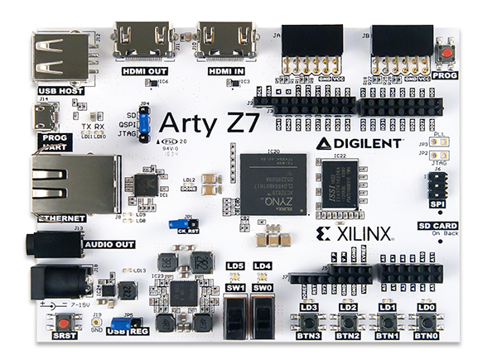
Arty Z7 10
HDMI
Pines
USB
Pines
Ethernet
SPI
Audio
SD
Switches
Botones

Slide 96
Estrategias a utilizar
6
Redundancia y diversidad

Slide 97
Redundancia (2oo2 -> coincidencia)
Resultado

Slide 98
Redundancia (2oo2 -> discrepancia)
Resultado
?

Slide 99
Redundancia (2oo3 -> votación)
Resultado

Slide 100
Redundancia (2oo3 -> discrepancia)
Resultado
?

Slide 101
Diversidad (FPGAs del mismo fabricante)
Resultado

Slide 102
Diversidad (FPGAs diferente fabricante)
Resultado

Slide 103
Redundancia (En diferentes partes de la FPGAs)

Slide 104
Estrategias de redundancia
7
Qué hacer con cada elemento

Slide 105
Single Event Upset (SEUs)
Single Event Transients (SETs)
SEUs : Alteran el estado lógico de las memorias estáticas.
SETs : Causan pulsos transitorios en las rutas lógicas combinacionales.
La funcionalidad de la FPGA depende de los datos.
Triple Modular Redundancy (TMR)
SEUs
Que no se acumulen.
SETs
Que no se propaguen.
Triple Module Redundancy Design Techniques for Virtex FPGAs

Slide 106
Throughput Logic
Módulos donde entrada y salida se encuentran conectadas sin lazos
No dependen de estados anteriores.
Por ejemplo : Sumadores

Slide 107
State-Machine Logic
Módulos donde la salida depende de la entrada y el estado anterior.
Si un estado es incorrecto, los próximos lo serán también
Por ejemplo : Acumuladores, contadores

Slide 108
Input/Output Logic
Bloques de I/O
Entradas y salidas de la FPGA misma
Finitas y sometidas a ruido eléctrico y radiación.

Slide 109
Special features (Block RAM, LUT,Shift-registers,DLLs)
Block RAM : Guarda gran cantidad de datos de la FPGA.
Look-Up Table (LUTs) : Tablas de verdad de la FPGA.
Shift-Registers : Registros de desplazamiento.
Delay Locked Loop (DLLs) : Usado para sincronismos y clocks altos.

Slide 110
Triple Redundant Voter (TRV)
Votador mayoritario
TRV
Q

Slide 111
Votador mayoritario en LUT
A B C |  |  | Salida
0 | 0 | 0 | 0
0 | 0 | 1 | 0
0 | 1 | 0 | 0
0 | 1 | 1 | 1
1 | 0 | 0 | 0
1 | 0 | 1 | 1
1 | 1 | 0 | 1
1 | 1 | 1 | 1
A
Q
B
C
Si las LUTs no te sobran podes implementarlos con 3-State Buffers (BUFT)

Slide 112
TMR for Throughput Logic Structures
Contador
Decodificador
FSM
In
In
Clock
Clock
Redundemos ACÁ

Slide 113
TMR for Throughput Logic Structures
Contador
FSM
In
In
In
In
In
Clock
In
Clock

Slide 114
TMR for simple State-Machines
Esperado
Q
D
Obtengo
SEU

Slide 115
TMR for simple State-Machines
P_i = 0.01%
P_T = 0.02%
Q1
Q
D
Q2
Q3
TRV
Q
D
Obtengo
Esperado
Q
D
Ahora soporta hasta UN error.

Slide 116
TMR for simple State-Machines
P_i = 0.01%
P_T = P_i^2 = 0.0001%
Q1
Q
D
Q2
Q3
TRV
Q
D
Obtengo
Esperado
Q
D
Soporta N errores no simultáneos.

Slide 117
TMR for simple State-Machines
P_i_sub = 0.01%
P_i = 0.0001%
P_T = P_i^4 = 0.00000001%
A1
A2
A3
TRV
B1
B2
B3
C1
C2
C3

Slide 118
TMR for Input Logic
TRV
TRV
¡Necesito el TRIPLE de pines de entrada!
TRV
TRV
TRV
TRV
Leer el mismo dato de diferentes Pines
Leer el mismo Pin

Slide 119
Otra estrategia
Lectura de redundancia antagonica
Enviamos información de un estado y su opuesto
EA(Estado Alto) | ENA(Estado No Alto) | EB(Estado Bajo) | ENB(Estado No Bajo)
EA: False ENA: True EB: True
ENB: False
EA: True ENA: False EB: False
ENB: True
EA: False ENA: True EB: False
ENB: True
100% Bajo
?????
100% Alto

Slide 120
Implementación
5
Avances y resultados

Slide 121
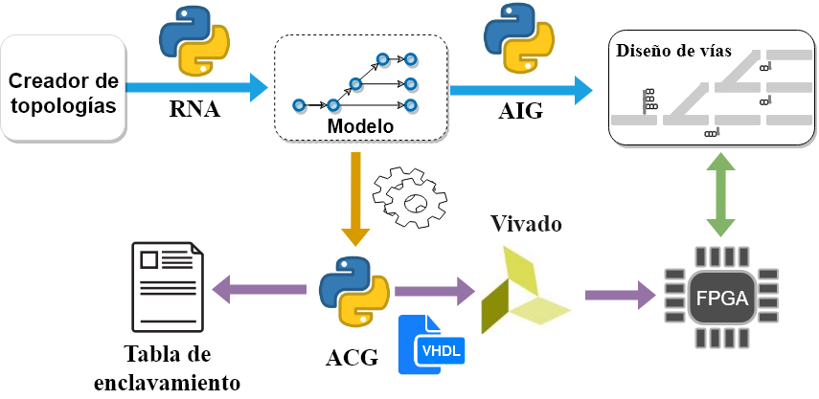
Modelo

Slide 122
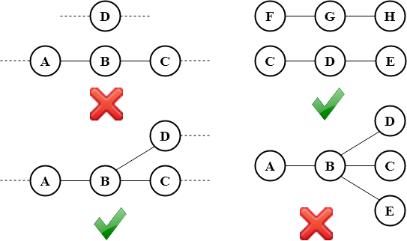
Identificación
¿Cualquier red es una red ferroviaria?

Slide 123
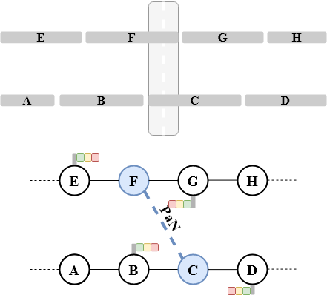
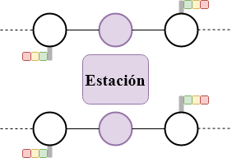
Modelos varios
Modelado de estación
Modelado de paso a nivel

Slide 124
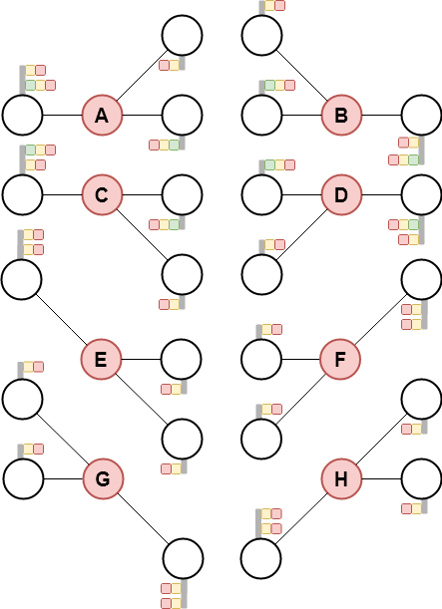
Topologías base

Slide 125
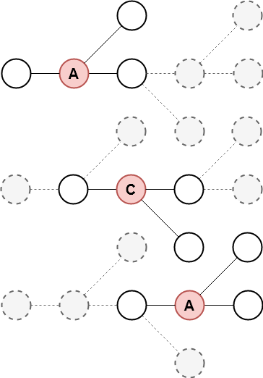
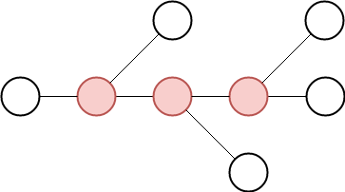
Ejemplo compuesto
Topología a analizar
Detección de topologías base

Slide 126
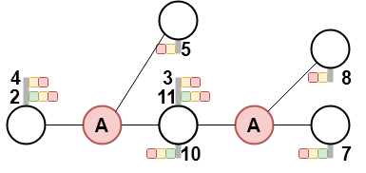
Señalización 1 de 2
Asignación de semáforos

Slide 127
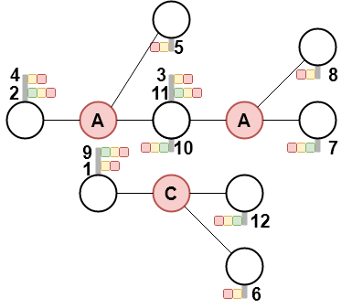
Señalización 2 de 2

Slide 128
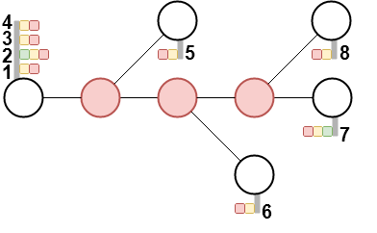
Simplificación

Slide 129








Análisis general
Diferentes topologías analizadas automáticamente
¡En cuestión de segundos!

Slide 130
Topologías implementadas
Topología | Vías | Semáforos | Máquinas de cambios
Desvío | 4 | 4 | 1
Bypass | 10 | 10 | 2
Playa de maniobras | 10 | 10 | 2
Estación simple | 14 | 16 | 4
Estación hub | 24 | 27 | 12
Estación terminal | 33 | 36 | 14
X 8.25
X 9
X 14

Slide 131
Topologías implementadas
Topología | N | M | #LUTs | #FFs | Tiempo
Desvío | 13 | 9 | 383 | 808 | 1m53s
Bypass | 32 | 22 | 513 | 1091 | 2m10s
Playa de maniobras | 32 | 22 | 626 | 1340 | 2m24s
Estación simple | 50 | 36 | 871 | 1906 | 2m28s
Estación hub | 90 | 66 | 1111 | 2490 | 2m30s
Estación terminal | 119 | 86 | 1563 | 3596 | 2m57s
X 1.56
X 9.15
X 9.55
X 4.08
X 4.45

Slide 132
Comparaciones
Disponibilidad / Seguridad
TMR | # Errores inyectados | # Respuestas incorrectas | % Respuestas incorrectas
Nada | 5.100 | 4.952 | 97.10 %
Poco | 18.501 | 289 | 1.56 %
Medio | 19.401 | 190 | 0.98 %
Mucho | 17.515 | 706 | 4.03 %
Redundancia
¡El mejor!
Hay que ser moderado al redundar, nunca demasiado

Slide 133
Implementación
9
VHDL

Slide 134
VHDL
VHSIC (Very High Speed Integrated Circuit) + HDL (Hardware Description Language).
Lo que quiero hacer
Compilable (lo que puedo)
Sintetizable (lo posible)

Slide 135
VHDL (código de ejemplo para biestable)
entity BIEST is
port(RST: in std_logic; -- Reset asincrono
CLK: in std_logic; -- Reloj
D: in std_logic; -- Dato de entrada
Q: out std_logic); -- Salida (dato guardado en el biestable)
end BIEST;
architecture D of BIEST is
begin
biest_D : process(RST, CLK)
begin
if RST = '1' then -- Reset asincrono
Q <= '0';
elsif CLK'event and CLK = '1' then -- Condicion de reloj activo por flanco de subida
Q <= D;
end if;
end process;
end D;
Entidad: I/O y tipos
Arquitectura: Instanciación
Proceso: Comportamiento

Slide 136
VHDL (Implementación de biestable)
BIEST
D
Q
CLK
RST

Slide 137
Análisis general
Diferentes topologías analizadas automáticamente
¡En cuestión de segundos!

Slide 138

Bypass
 | Señal inicial | Señal final | Secuencia | Cambio | Sentido
R1 | 3 | 1 | 3-2-1 | 1-N | <
R2 | 3 | 5 | 3-4-5 | 1-N|2-N | >
R3 | 3 | 10 | 3-8-9-10 | 1-R | >
R4 | 5 | 3 | 5-4-3 | 1-N|2-N | <
R5 | 5 | 8 | 5-10-9-8 | 2-R | <
R6 | 5 | 7 | 5-6-7 | 2-N | >
R7 | 8 | 1 | 8-3-2-1 | 1-R | <
R8 | 10 | 7 | 10-5-6-7 | 2-R | >
La tabla es generada automáticamente contemplando TODAS las rutas soportadas por la red.

Slide 139

Bypass
Todos los archivos VHDL necesarios son creados automáticamente.

Slide 140

Bypass
Red generada automáticamente en base al grafo.

Slide 141

Bypass - Rodeo
La FPGA devuelve el estado del señalamiento a la PC. La PC muestra el estado en la interfaz diseñada.
Ejemplo de dos formaciones en sentido opuesto.

Slide 142
Bypass - Circulación
La FPGA devuelve el estado del señalamiento a la PC. La PC muestra el estado en la interfaz diseñada.
Ejemplo de dos formaciones en el mismo sentido.

Slide 143
Design4Rails
4
railML editor/viewer

Slide 144

Design4Rail

Slide 145

Design4Rail

Slide 146

Design4Rail

Slide 147
Testing
10
TDD y COCOTB

Slide 148
Testing con COCOTB
COroutine based COsimulation TestBench
Dificultad de desarrollo
Dificultad de mantenibilidad
Tiempo demandado
Fiabilidad del resultado
Sin COCOTB
Con COCOTB

Slide 149
Conclusiones
7
Trabajo realizado y próximos pasos.

Slide 150
Hoja de ruta 2018-2025
2019
2020
2021
2022
2023
2024
2018
2025
Verificación y Validación
RailML
Playa de maniobras
Trenes de carga
Simulador
Líneas de pasajeros
Sistema modular
Prototipo I
Pruebas en CENACAF
Análisis y generación
Prototipo II
Gemelo digital
Vínculo CNEA
Prototipo HW CNEA
Prototipo redundado

Slide 151
Conclusiones
Analizador de redes ferroviarias analiza correctamente las topologías.
Generador de código en VHDL implementa el sistema para casi cualquier topología.
El generador de tramas facilita la verificación de los sistemas generados.
Publicación de artículos en IEEE Latin America y el CASE 2019/2020.
El enfoque geográfico es mucho más escalable que el enfoque funcional.
El enfoque geográfico es fácilmente testeable y compatible con el estandar RailML.

Slide 152
Próximos pasos
Optimización del analizador de grafos ferroviarios.
Integración con la interfaz gráfica desarrollada en UTN Facultad Regional Haedo.
Realización de pruebas en paralelo con la estación Olivos y una locación real.
Migración al hardware de CNEA y aplicación de redundancia y diversidad.
Automatización de los ensayos con COCOTB.
Determinación de los niveles RAMS alcanzados.

Slide 153
¡Muchas gracias!
¿Alguna pregunta?

